Slide 1



PHÒNG GIÁO DỤC VÀ ĐÀO TẠO QUẬN LONG BIÊN
TRƯỜNG TIỂU HỌC ÁI MỘ B
Môn: Kể chuyện
Bài 1: Lí Tự Trọng

Slide 2
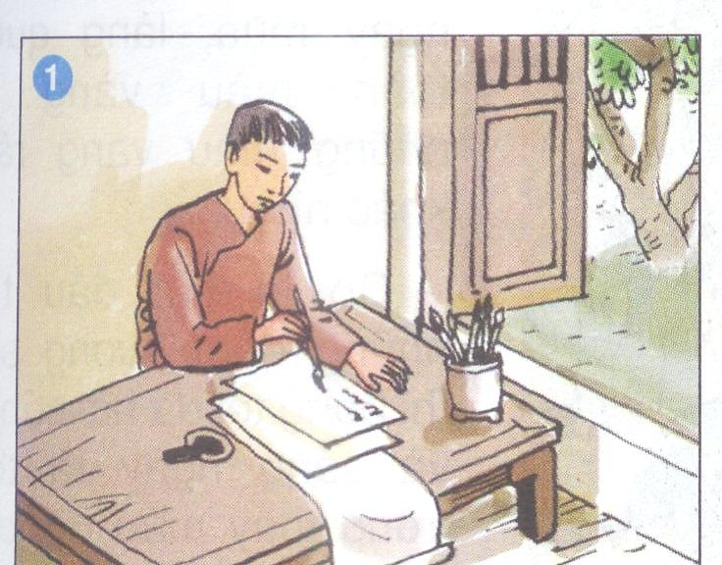

Slide 3
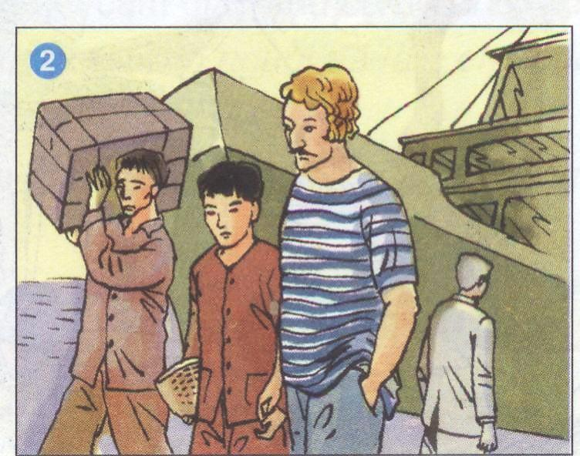

Slide 4
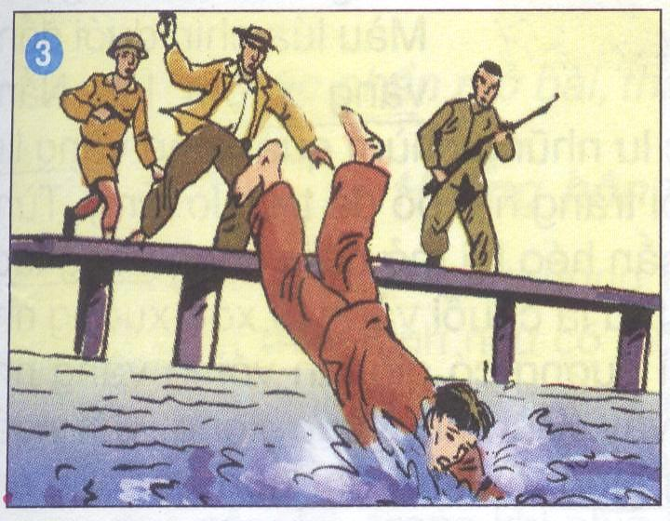

Slide 5
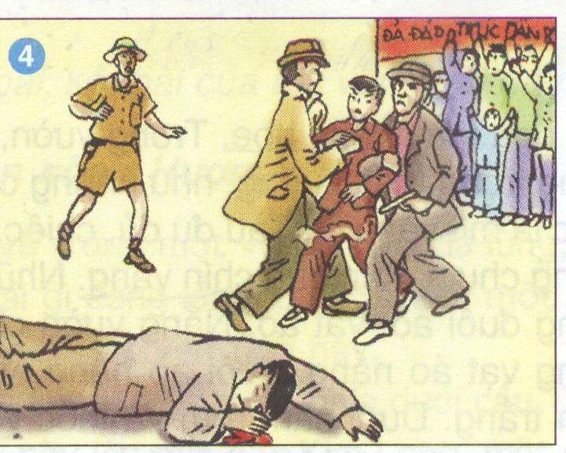

Slide 6
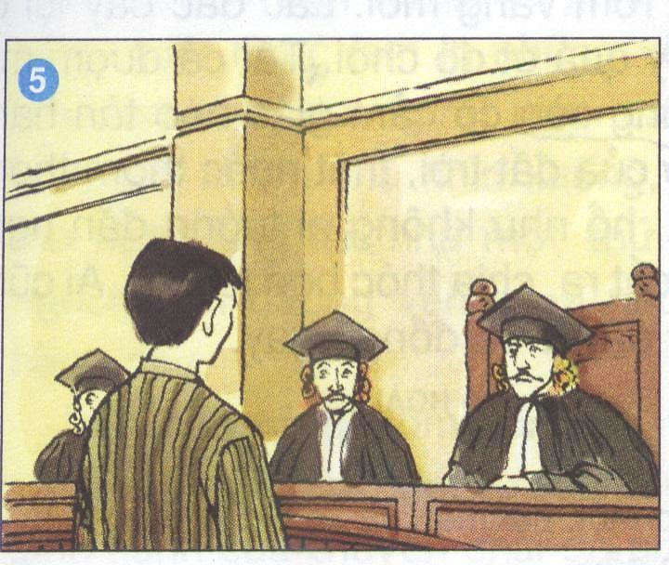

Slide 7
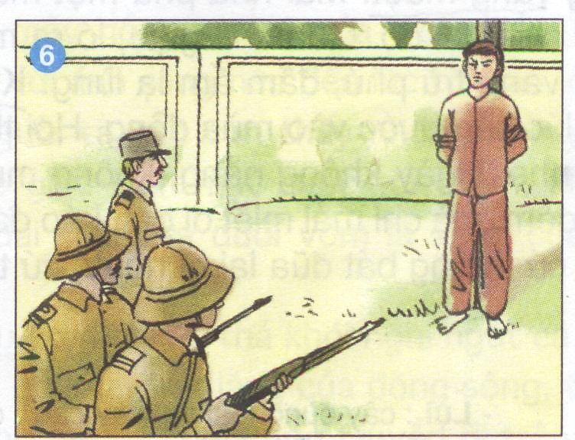

Slide 10

Câu chuyện có những nhân vật nào ?
☞ Lý Tự Trọng, luật sư, mật thám, tên đội Tây.

Slide 11
Anh Lý Tự Trọng được cử đi học nước ngoài khi nào ?
☞ Năm 1928.

Slide 12
Về nước năm 1929, anh làm nhiệm vụ gì ?
☞ Nhiệm vụ liên lạc, chuyển và nhận thư từ, tài liệu trao đổi với các đảng bạn qua đường tàu biển.

Slide 13
Lý Tự Trọng rất sáng dạ, được cử ra nước ngoài học tập , anh học rất khá giả , anh học nhất tiếng Trung và tiếng Anh .

Slide 14
Anh được giao nhiệm vụ liên lạc khi về nước ở cảng.

Slide 15
Anh rất nhanh trí, gan dạ và bình tĩnh trong công việc.

Slide 16
Anh đã bắn chết tên mật thám, cứu đồng chí và bị bắt.

Slide 17
Trong toàn án, anh ngang nhiên khẳng định lí tưởng cách mạng của mình với nhân dân .

Slide 18
Ra pháp trường, anh hát vang bài Quốc tế ca.

Slide 19
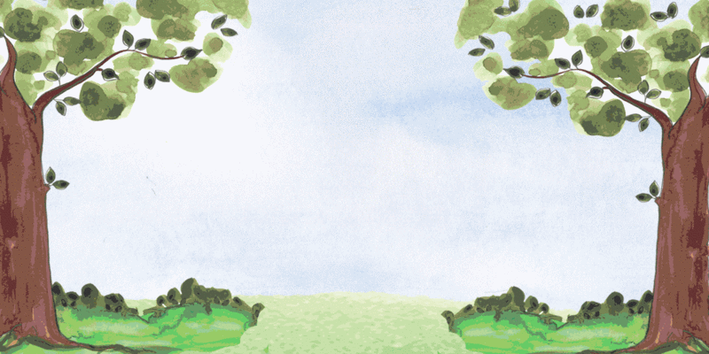
Dựa vào các tranh, kể lại câu chuyện đã được nghe.

Slide 21

4. HỌC SINH KỂ CHUYỆN:
( Theo nhóm đôi- Thời gian 5 phút)

Slide 22
NHẬN XÉT BẠN KỂ
Giọng kể có mạch lạc, rõ ràng, diễn cảm không?
Kể được đầy đủ các tình tiết chính không?
Biết phối hợp lời kể với nét mặt, cử chỉ chưa?

Slide 23

Ý nghĩa câu chuyện: Ca ngợi anh Lý Tự Trọng giàu lòng yêu nước, dũng cảm bảo vệ đồng chí, hiên ngang, bất khuất trước kẻ thù.

Slide 24


KÍNH CHÀO QUÝ THẦY CÔ

